Slide 1
ORGANIZACE ZNALOSTÍ III.
23. 10. 2020
PhDr. Jiří Stodola, PhD.

Slide 2
Informační věda – definice
„vědní oblast zabývající se zaznamenanými informacemi, soustředící se na prvky komunikačního řetězce, zkoumaná z pohledu doménové analýzy“. (Bawden a Robinsonová, 2017)

Slide 3
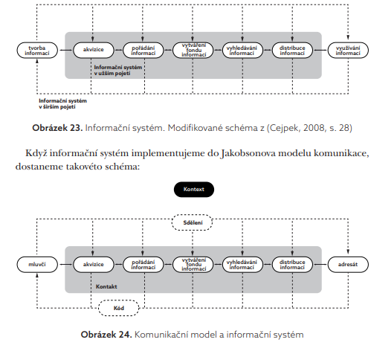

Slide 4
Paradigmatické obraty v IV
Od dokumentu k informaci (vliv počítačové vědy) – systémové paradigma
Od informačního systému k uživateli informací (vliv kognitivní vědy)
Od uživatele informací k tvůrcům informací
Od tvůrců informací k bibliografickému univerzu

Slide 5
Od dokumentu k informaci (systémové paradigma)
Informační pramen = hmotný nebo energetický nosič + informace
Dokument = hmotný nosič informace
Informace = sémantický obsah informačního pramene
Vliv počítačové vědy, snaha o exaktnost

Slide 6
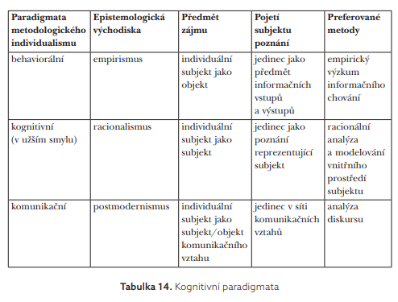
Od informačního systému k uživateli (kognitivní paradigma)
Kognitivní obrat, metodologický individualismus
Odvrat od reprezentace informace v dokumentu
Zájem o reprezentaci informace v mysli uživatele (teorie ASK)

Slide 7
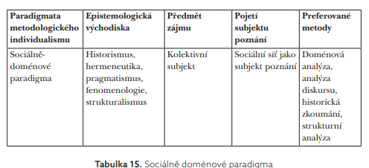
Od uživatele k tvůrcům informací (socio-kognitivní paradigma)
Socio-kognitivní paradigma
Sociální obrat, metodologický kolektivismus
Jak určitá sociální skupina konstruuje informace (pojem domény)

Slide 8
Od tvůrců informací k bibliografickému universu
Teoretické volání po návratu pojmu dokumenty
Praxe – studie Funkční požadavky na bibliografické záznamy
Pojem bibliografické universum = vše, co se týká sbírek paměťových institucí

Slide 9
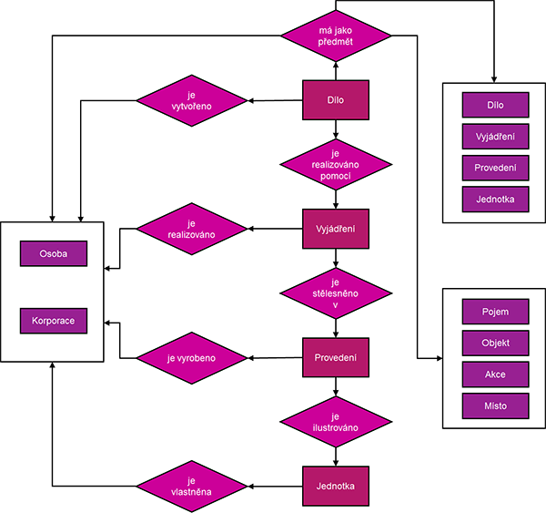

Slide 10
Doménově analytický přístup – definice
Doménově analytické paradigma je proto první sociální paradigma v rámci chápání informační vědy jako sociální vědy, které podporuje sociálně psychologickou, sociolingvistickou perspektivu a perspektivu sociologie vědění v informační vědě. Doménová analýza je sekundárně funkcionalistickým přístupem, který se snaží rozumět implicitním a explicitním funkcím informace a komunikace a sledovat mechanismy základního informačního chování z tohoto hlediska. Za třetí je to přístup filosofického realismu, pokoušející se najít základ pro informační vědu ve faktorech, které jsou vnější individuálně subjektivnímu vnímání uživatelů, v protikladu například vůči behaviorálnímu a kognitivnímu paradigmatu. (Hjørland a Albrechtsen, 1995, s. 400)

Slide 11
Informace v sociálně doménovém přístupu
Kámen na poli může obsahovat rozdílnou informaci pro různé lidi (nebo pro různé situace). Informační systémy nemohou zachycovat všechny možné informace pocházející z kamene pro každé individuum. Není také možné, aby jedno zachycení informace bylo jediným pravdivým zachycením. Ale lidé mají různé vzdělání a hrají různé role v rozdělení práce. Kámen na poli reprezentuje typický druh informace pro geologa, jiný druh pro archeologa. Informace z kamene může být zařazena do různých kolektivních struktur vědění vytvářených např. geologií nebo archeologií. Informace může být identifikována, popsána, zaznamenána v informačních systémech pro různé oblasti poznání. (Hjørland, 1997, s. 111)

Slide 12
Definice domény
Doména = složitý agregát, který se skládá
objektů zkoumání;
subjektů poznání a tvůrců informačních objektů;
informačních objektů;
informačních a komunikačních vztahů mezi objekty zkoumání, subjekty a informačními objekty;
vztahů souladu či nesouladu mezi objekty, subjekty a informačními objekty, které vznikají na základě informačních a komunikačních vztahů.

Slide 13
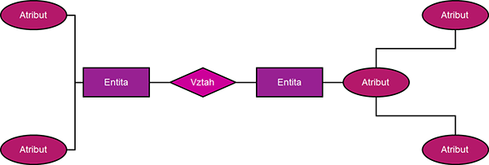
Entitně-relační model

Slide 14
Hlavní pojmy domény
Subjekt
Objekt
Komunikace

Slide 15
Subjekt = individuální člověk
Primární (biologická) determinace
  Obecná (esenciální) – bytí člověkem
  Individuální (akcidentální) – vrozené vlastnosti
Sekundární determinace
  Přírodním prostředím (zoolog – orientace na přírodu)
  Lidskou společností (knihovník – orientace na kulturu)

Slide 16
Objekt
Přírodní
Sociokulturní
  Primárně nesloužící ke komunikaci, znakový sekundárně
  Primárně sloužící ke komunikaci – znak (informační objekty, informační věda)

Slide 17
Komunikace
Z hlediska prostoru:
  Přímá
  Nepřímá
Z hlediska času:
  Horizontální
  Vertikální

Slide 18
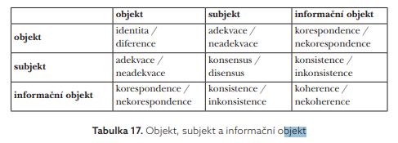
Vztahy souladu a nesouladu

Slide 19
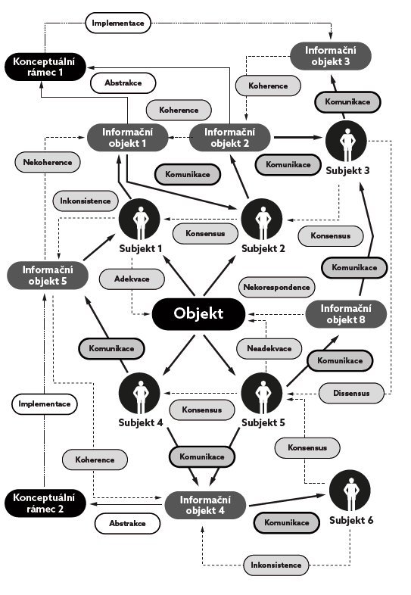

Slide 20
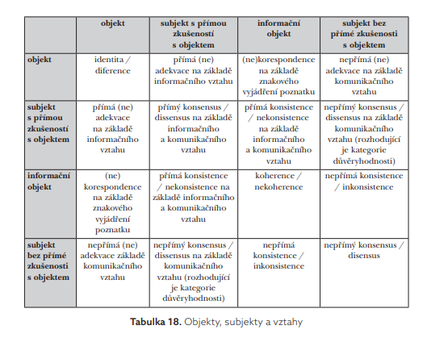

Slide 21
